Slide 1
Уважаемые жители и гости Сургутского района!
Новый Год - время подарков, волшебства и чудес!
Погрузиться в атмосферу веселья, радости и хорошего настроения помогут Вам праздничные программы, организованные на территории Сургутского района
Спешите! Ждем Вас!!!

Slide 2
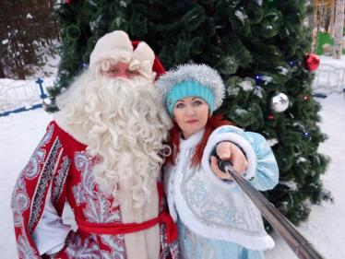
«В гостях у сказки»
Развлекательная игровая программа
Подвижные игры и спортивные состязания на открытом воздухе
Катание на санях, банане, снегоходе
Незабываемые впечатления ждут Вас!!!!
Продолжительность программы : 1,5 часа
Возраст: от 3+
ООО «Компромисс»
Место проведения: Сургутский район,
г.п. Барсово, парк, с 15.12.2019 по 12.01.2020
г.п. Белый Яр, лыжная база
с 11.01.2020 по 01.03.2020 (суббота,
воскресенье)
по предварительному согласованию
Стоимость: 600 руб. с 1 чел.
8(922)797-56-12 Казимагомедов Тарлан

Slide 3
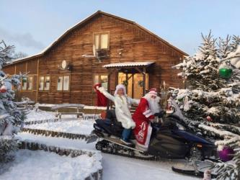
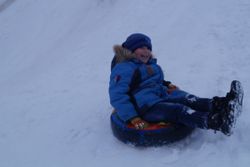
«Туристическая база»
Активный отдых всей семьей
Прокат:
Беговые лыжи
Снегоход
Тюбинги
Экотерапия- прогулка по лесу
Отдых (сауна, баня)
МАУ СП «СШОР»
Место проведения: Сургутский район, с.п.Лямина,
ул. Северная, 34
8(3462) 28-126 Наталья Александровна
Сайт http://old.sdusshor.ru/platnye_uslugi/prejskurant_tarifov_na_platnye_uslugi/

Slide 4
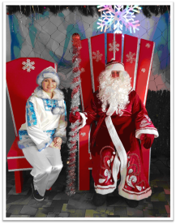
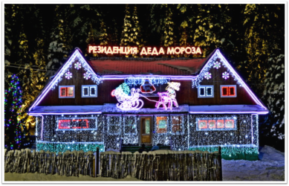
«Резиденция Деда Мороза»
Театральное представление в резиденции деда Мороза:
30 мин - 500 руб.
60 мин - 1000 руб.
Аттракцион «Снеговик» - 120 руб.
Письмо Деду Морозу – 100 руб.
Игровая комната (1 час) -80 руб.
Место проведения:
Горнолыжный комплекс «Каменный мыс» Сургутский район Урочище
«Полуденная гора»
http://www.skikm.ru/
8 (3462) 46-63-07
Мухачева Римма Леонидовна

Slide 5
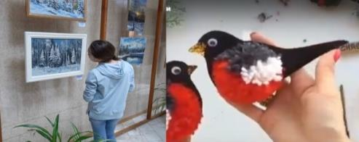
«Снегири на ёлку»
21 декабря 2019 года в 15.00 часов
Игровая программа для детей.
Мастер-класс по изготовлению новогодних игрушек
Место проведения:
МБУК «Угутский краеведческий музей им. П.С. Бахлыкова»
с.п.Угут, ул.Угутская, д.9
Возраст: 6+
Бесплатно
8 (3462) 73-77-69 Зольникова Татьяна Александровна

Slide 6
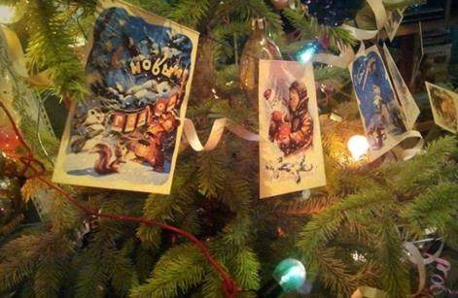
«Мышеловка для Деда Мороза»
28 декабря 2019 года в 15.00 часов
Игровая программа для детей
Место проведения:
МБУК «Угутский краеведческий музей им. П.С. Бахлыкова»
Сургутский район,
с.п.Угут, ул.Угутская, д.9
Возраст: 6+
Бесплатно
8 (3462) 73-77-69 Зольникова Татьяна Александровна

Slide 7
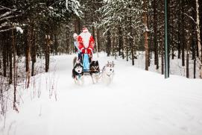
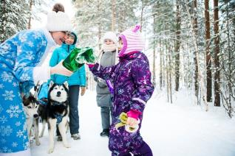
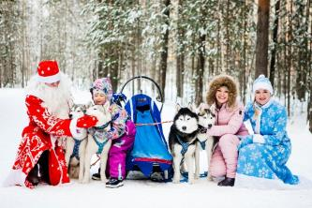
«Пригласите сказку для детей»
с 15 декабря 2019 года по 14 января 2020 года
Уникальное поздравление деда Мороза и Снегурочки на собачьей упряжке
Индивидуальное 30-40 мин – 5000 руб.
Группа детей-1000 руб.
Место проведения:
Сургутский район,
с.п. Белый Яр
Возраст: 0+
Федерация
ездового
спорта по ХМАО-Югре
8-922-253-61-37 Лебедева Надежда Сергеевна

Slide 8
Новогодний квест
«Приключения в Волшебном лесу»
с 28 декабря по 31 декабря 2019 года
1 человек - 100 руб.
В музее Вы можете поучаствовать в акции «Чумовая ёлка из нетрадиционных материалов», «В музее родилась елочка»
Взрослый- 45 руб., детский - 22 руб.
Место проведения:
Лянторский хантыйский этнографический музей
г.пЛянтор, ул.Эстонских дорожников, стр.50
Возраст: 6+
8 (34638) 25-142 Халилова Назиля Зиятдиновна
http://lhem.ru/

Slide 9
Приходите за праздничным настроением и зарядом положительных эмоций!
Управление культуры, туризма и спорта
администрации Сургутскго района

